Slide 1




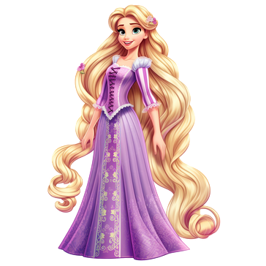


© Ірина Сапранкова

